Slide 1

Cơ chế thực thi Hadoop và mô hình MapReduce
4.1 Xử lý phân tán • 4.2 Tổng quan Hadoop • 4.3 Hadoop Cluster & Node • 4.4 MapReduce 4.5 Luồng thực thi MapReduce Job • 4.6 YARN • 4.7 Ưu điểm & hạn chế • Thực hành Bài 4 Bổ sung theo đề cương: Data Locality, InputSplit, Key–Value, vòng đời Job với YARN, Shuffle/Sort, chịu lỗi, checklist pseudo-distributed cluster và cầu nối sang Spark.
Bài 4
1

Slide 2
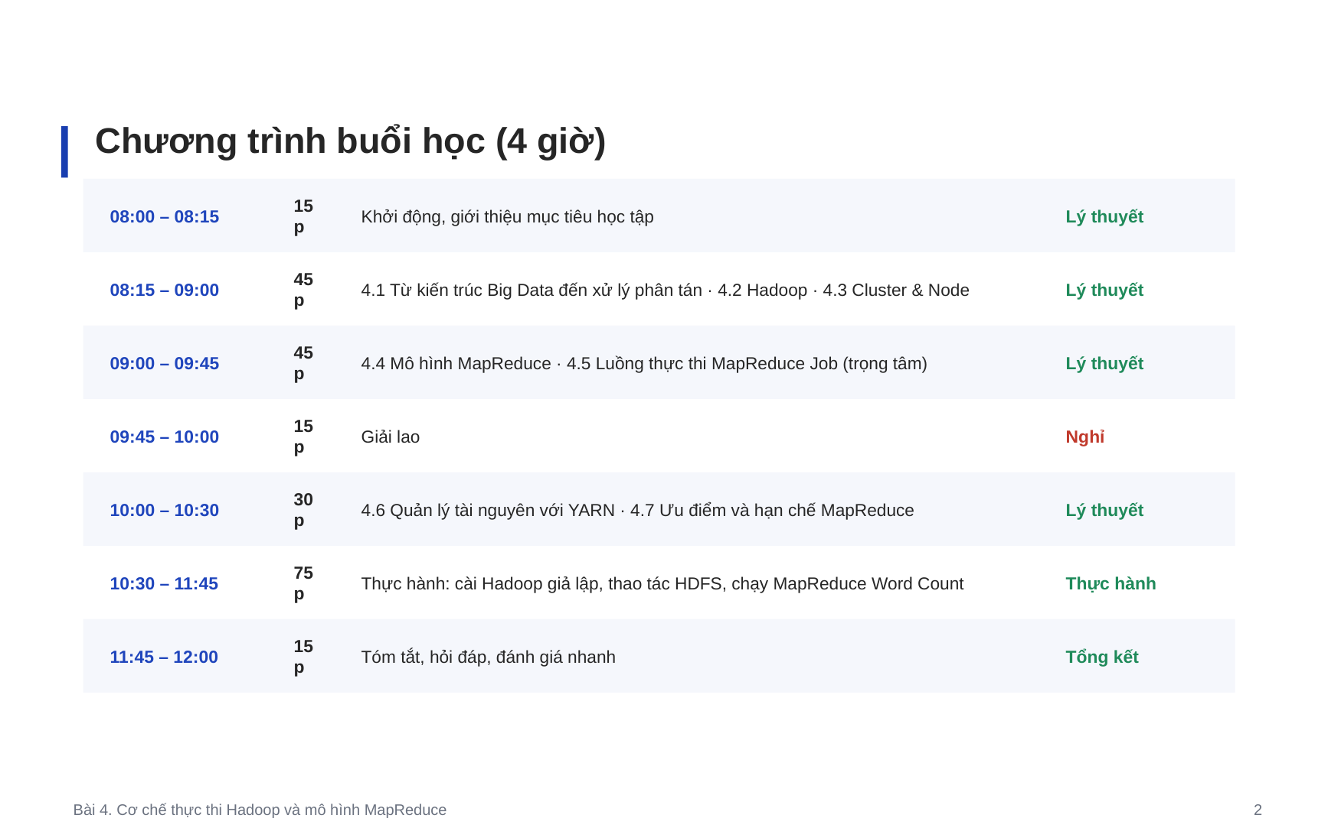
Chương trình buổi học (4 giờ)
2

Slide 3
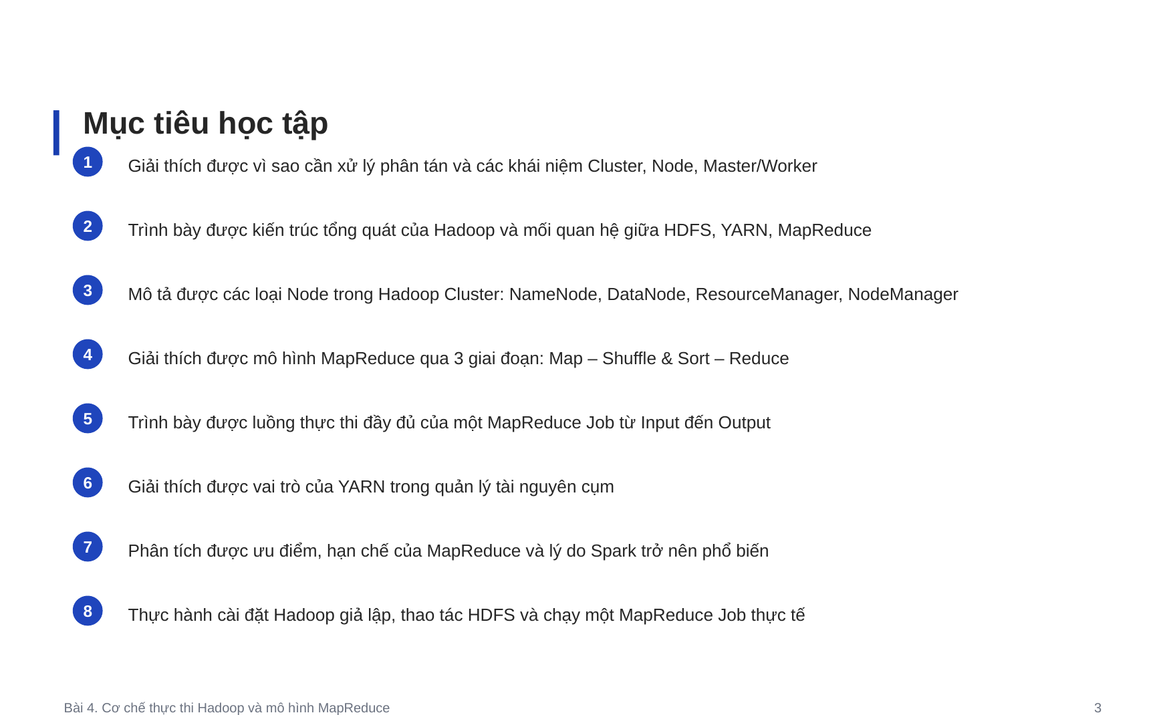
Mục tiêu học tập
3

Slide 4

Lộ trình khóa học Big Data
4

Slide 5
PHẦN 4.1
Từ kiến trúc Big Data đến xử lý phân tán
Vì sao một máy tính không đủ để xử lý dữ liệu lớn
5

Slide 6
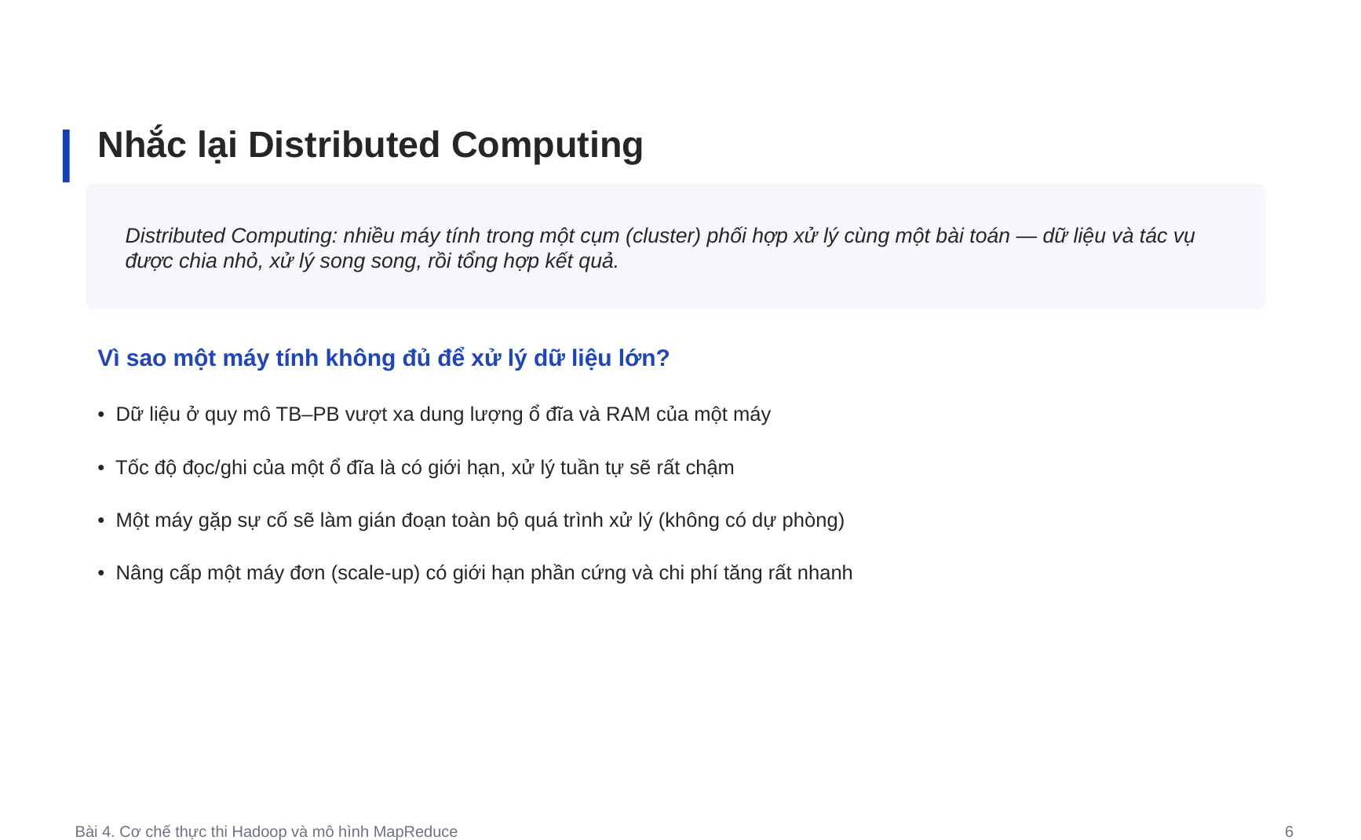
Nhắc lại Distributed Computing
6

Slide 7
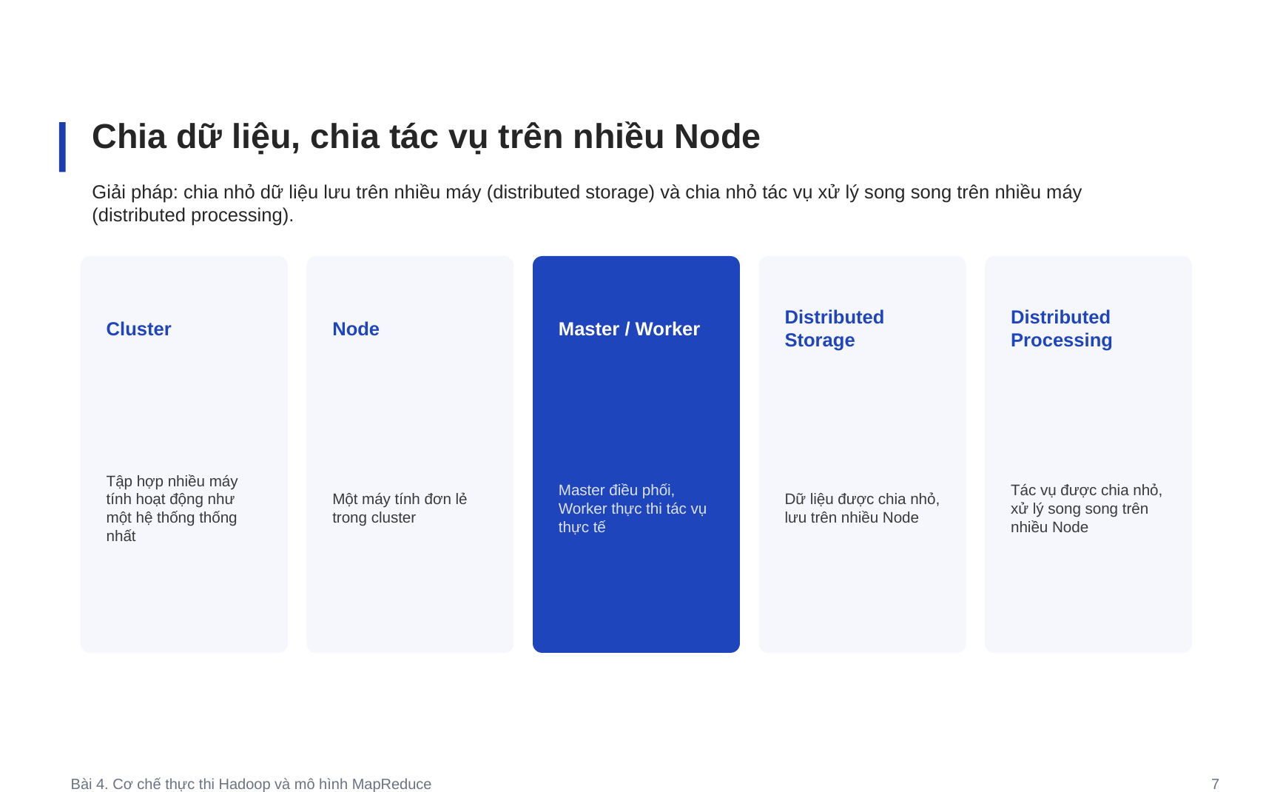
Chia dữ liệu, chia tác vụ trên nhiều Node
7

Slide 8
Distributed Processing và Parallel Processing
Parallel Processing
Distributed Processing
• Nhiều tác vụ chạy đồng thời trên nhiều core/CPU trong một máy.
• Chia sẻ chung bộ nhớ và tài nguyên của cùng hệ thống.
• Tăng tốc tốt nhưng vẫn bị giới hạn bởi một máy.
• Dữ liệu và tác vụ được chia trên nhiều máy trong cluster.
• Mỗi node có CPU, RAM, disk riêng và phối hợp qua mạng.
• Cho phép mở rộng bằng cách thêm node mới.
Hadoop chủ yếu giải quyết bài toán distributed storage + distributed processing trên nhiều node.
8

Slide 9
Data Locality — đưa xử lý đến gần dữ liệu
Data locality là cầu nối trực tiếp giữa HDFS và MapReduce.
Vấn đề:
Di chuyển hàng TB dữ liệu qua mạng rất tốn thời gian và băng thông.
Ý tưởng Hadoop:
Ưu tiên chạy Mapper trên node đang giữ block dữ liệu cần xử lý.
Lợi ích:
Giảm network I/O, tận dụng dữ liệu cục bộ và tăng hiệu quả xử lý.
Thông điệp: trong Big Data, thường rẻ hơn nếu đưa code đến dữ liệu thay vì chuyển dữ liệu tới code.
9

Slide 10
PHẦN 4.2
Tổng quan Apache Hadoop
Hadoop là gì, giải quyết bài toán gì và mối quan hệ giữa các thành phần
10

Slide 11
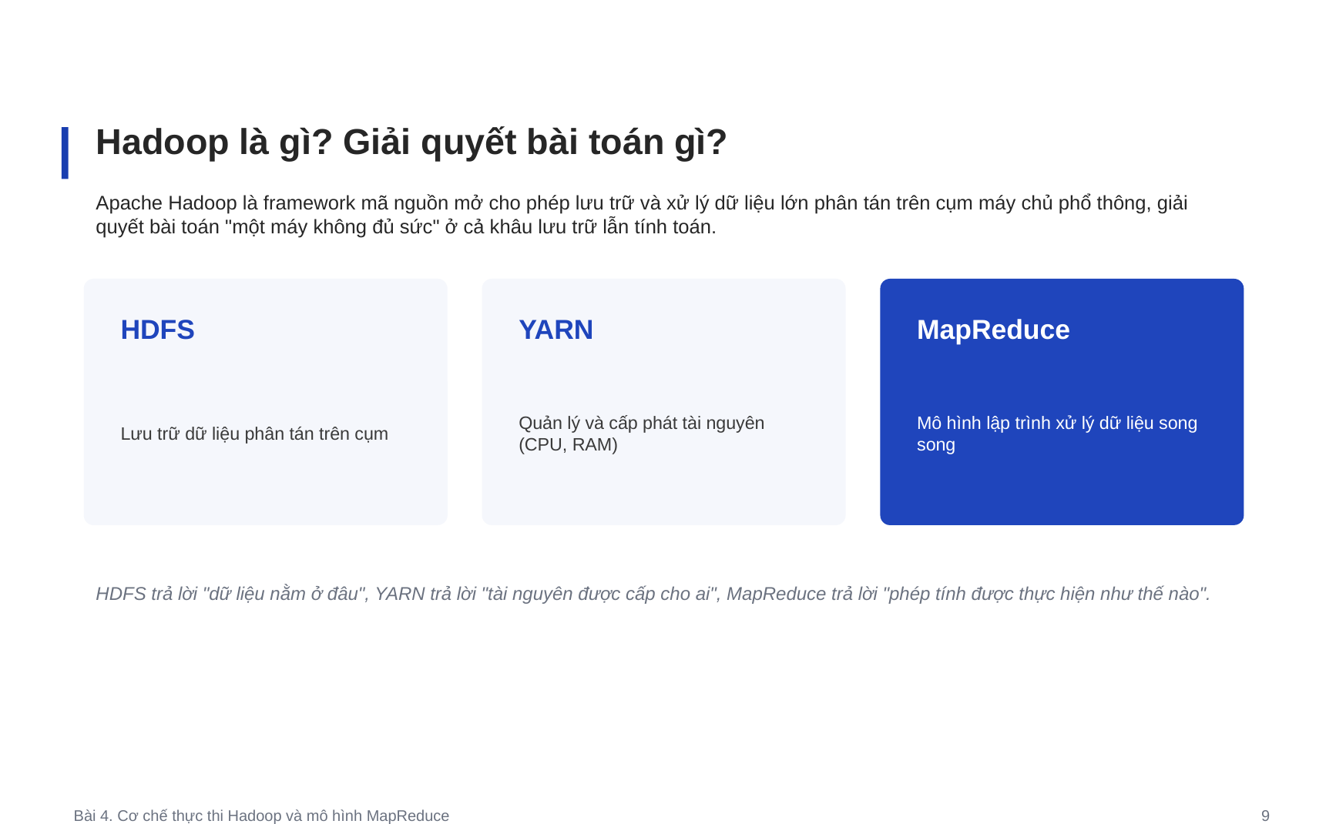
Hadoop là gì? Giải quyết bài toán gì?
11

Slide 12
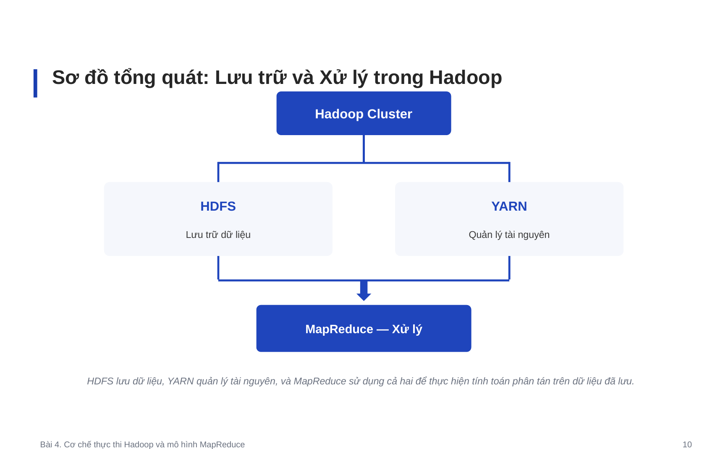
Sơ đồ tổng quát: Lưu trữ và Xử lý trong Hadoop
12

Slide 13
HDFS – YARN – MapReduce phối hợp như thế nào?
Ba thành phần giải quyết ba vai trò khác nhau nhưng phối hợp trong cùng một Hadoop Job.
HDFS
YARN
MapReduce
• Lưu dữ liệu phân tán
• Block + replication
• Cung cấp input cho job
• Quản lý tài nguyên cluster
• Cấp container
• Theo dõi application
• Chia công việc thành Map/Reduce
• Xử lý song song
• Ghi output về HDFS
13

Slide 14
PHẦN 4.3
Hadoop Cluster và các Node
Cluster gồm nhiều máy như thế nào — các loại Node trong Hadoop
14

Slide 15
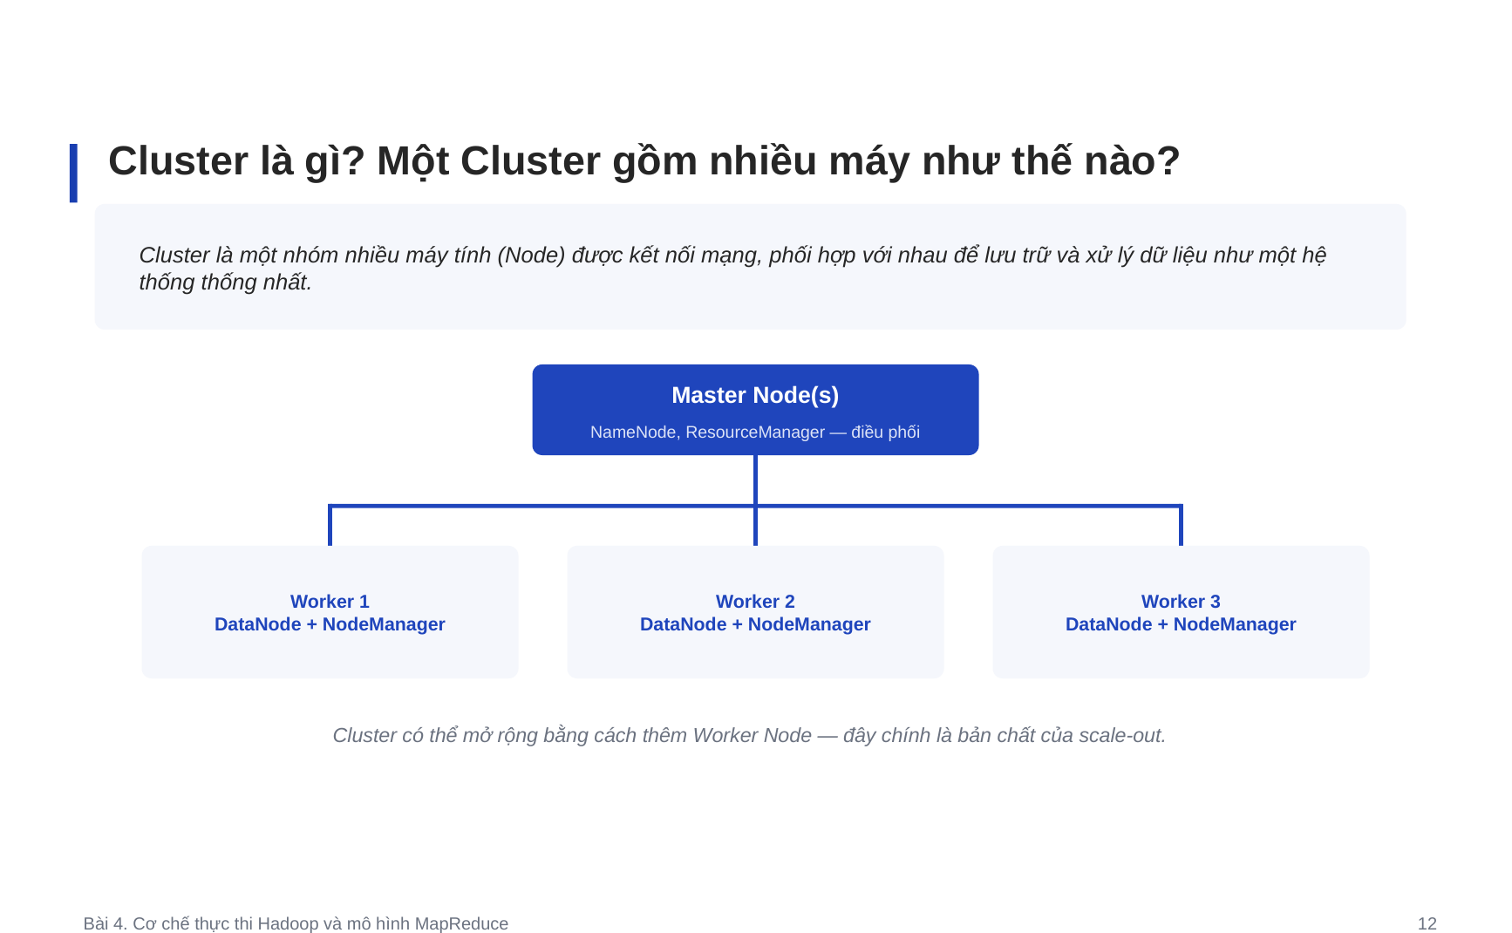
Cluster là gì? Một Cluster gồm nhiều máy như thế nào?
15

Slide 16
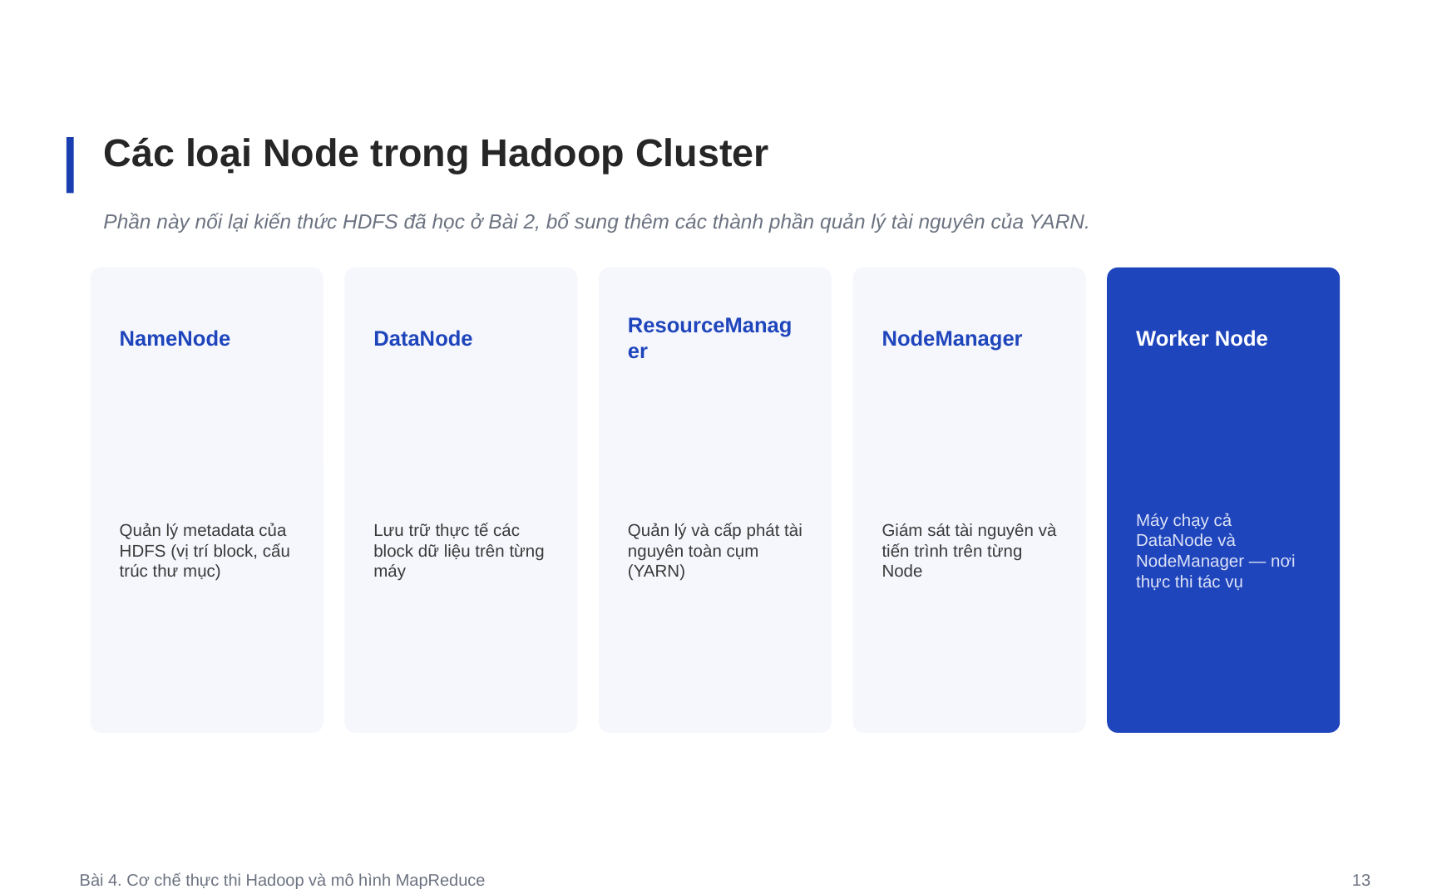
Các loại Node trong Hadoop Cluster
16

Slide 17
Master / Worker trong Hadoop Cluster
Bài 4 tập trung cơ chế thực thi nên cần nhìn các node như những vai trò phối hợp, không chỉ là tên thành phần.
Thành phần
Vai trò
Điểm cần nhớ
NameNode
Quản lý metadata HDFS
Biết file/block nằm ở đâu, không chứa dữ liệu file thực tế
DataNode
Lưu block dữ liệu
Đọc/ghi block và báo trạng thái cho NameNode
ResourceManager
Quản lý tài nguyên YARN
Điều phối CPU/RAM toàn cluster
NodeManager
Quản lý tài nguyên từng worker
Khởi chạy và giám sát container
17

Slide 18
PHẦN 4.4
Mô hình MapReduce
Ba giai đoạn Map – Shuffle & Sort – Reduce qua ví dụ đếm từ
18

Slide 19
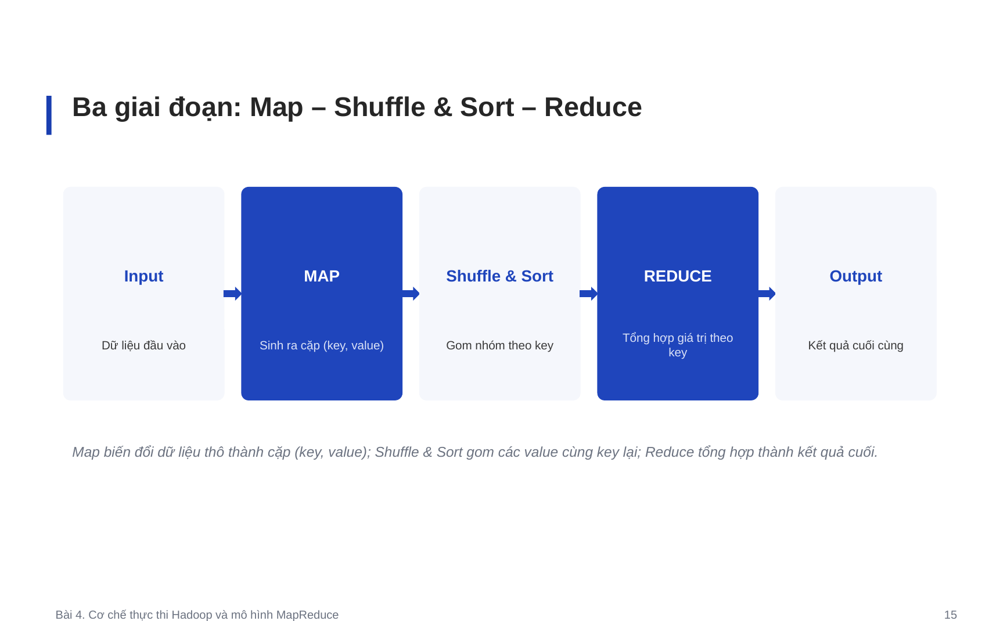
Ba giai đoạn: Map – Shuffle & Sort – Reduce
19

Slide 20
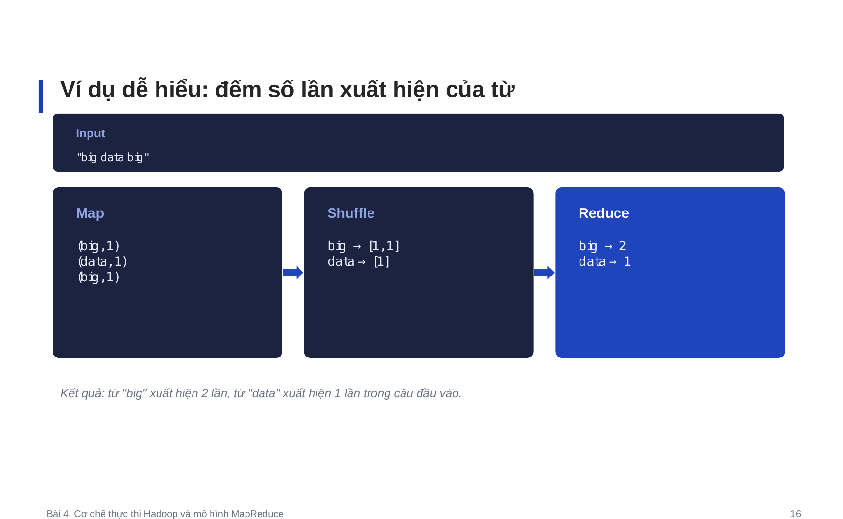
Ví dụ dễ hiểu: đếm số lần xuất hiện của từ
20

Slide 21
MapReduce làm việc với cặp Key–Value
Tư duy key–value giúp hiểu MapReduce ở mức tổng quát, không chỉ riêng bài toán Word Count.
Input
Map
Shuffle/Sort
Reduce
• Dữ liệu đầu vào
• Mỗi record được đọc thành key/value
• Biến đổi record
• Phát sinh key/value trung gian
• Nhóm các key giống nhau
• Đưa đúng nhóm tới Reducer
• Tổng hợp theo key
• Sinh kết quả cuối
21

Slide 22
Shuffle & Sort — bước tốn chi phí nhất thường gặp
Slide này mở rộng trực tiếp từ phần Shuffle & Sort đang có trong luồng MapReduce.
Shuffle:
Dữ liệu trung gian từ các Mapper được truyền qua mạng tới Reducer tương ứng.
Sort:
Các cặp có cùng key được gom nhóm và sắp xếp trước khi Reduce.
Vì sao tốn chi phí:
Có network I/O, serialization, đọc/ghi đĩa trung gian và đồng bộ giữa nhiều task.
Hệ quả:
Thiết kế key và số Reducer ảnh hưởng lớn đến hiệu năng MapReduce.
22

Slide 23
PHẦN 4.5
Luồng thực thi một MapReduce Job
Trọng tâm của Bài 4 — hành trình dữ liệu từ HDFS qua Mapper, Shuffle, Sort đến Reducer
23

Slide 24
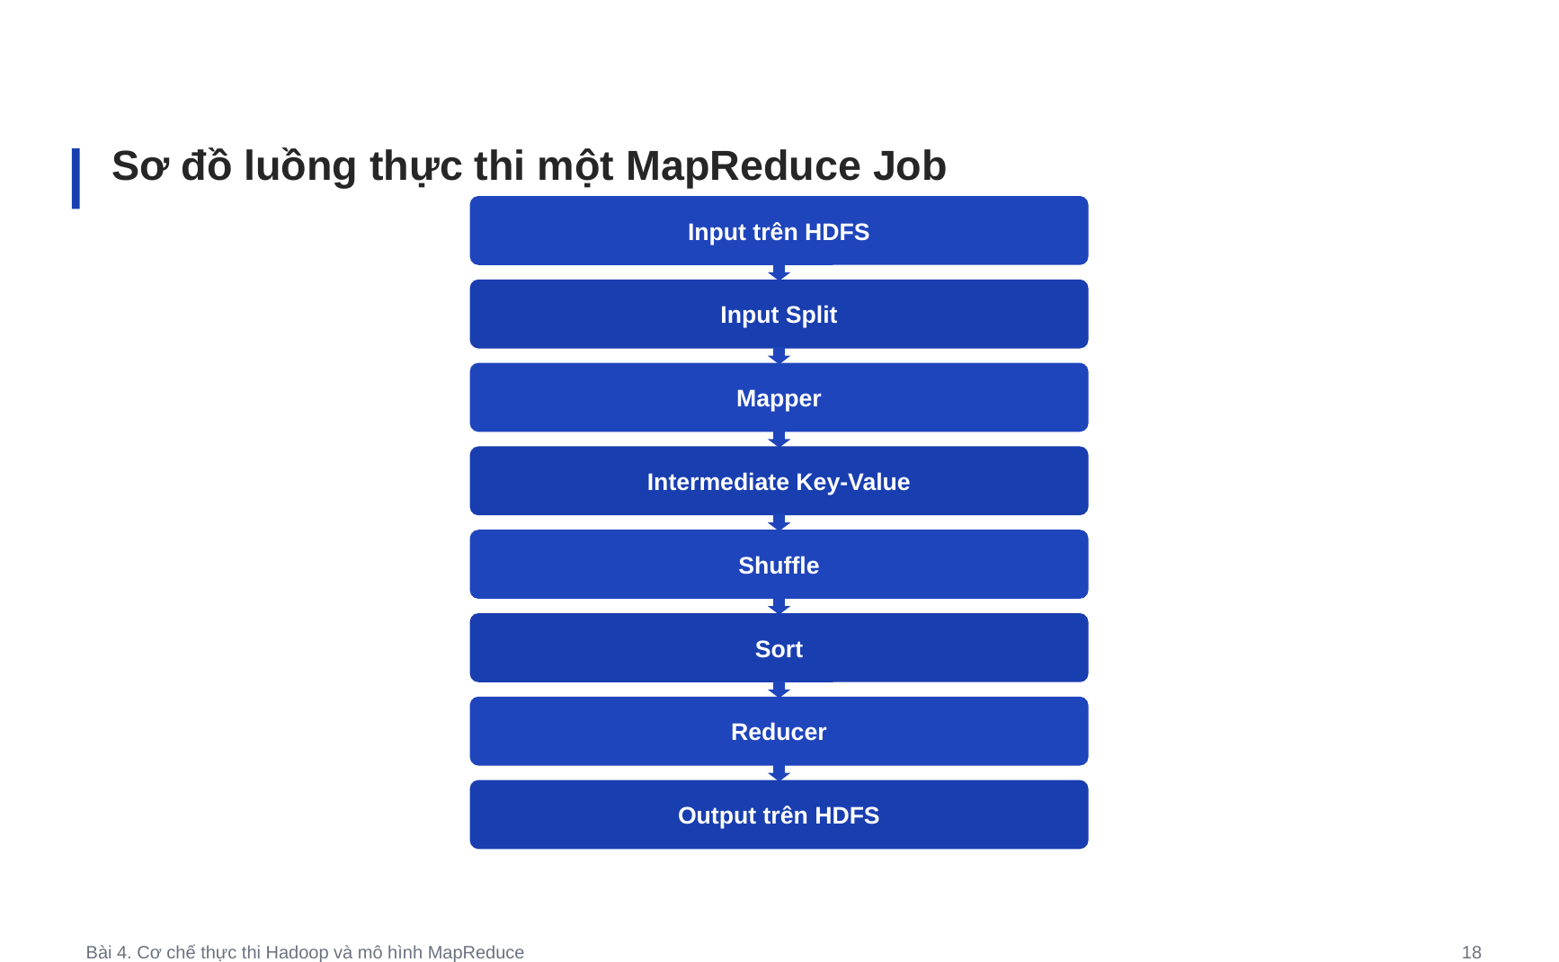
Sơ đồ luồng thực thi một MapReduce Job
24

Slide 25
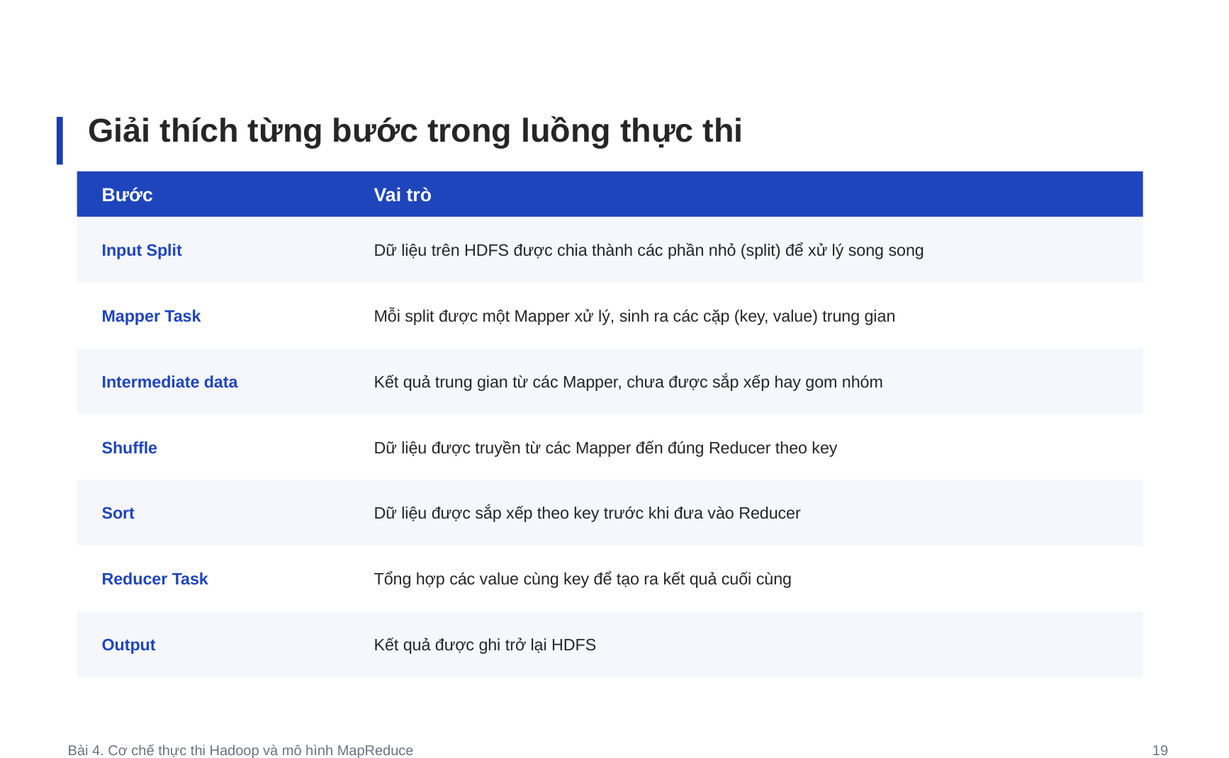
Giải thích từng bước trong luồng thực thi
25

Slide 26
HDFS Block, InputSplit và Mapper — đừng nhầm ba khái niệm
Block thuộc storage; InputSplit thuộc processing. Chúng thường liên quan kích thước nhưng không phải cùng một khái niệm.
HDFS Block
InputSplit
Mapper
Data Locality
• Đơn vị lưu trữ vật lý/logical trong HDFS
• Dữ liệu được chia block
• Đơn vị logic cấp cho Mapper
• Mô tả vùng dữ liệu cần xử lý
• Một map task thường xử lý một InputSplit
• Đọc record qua InputFormat/RecordReader
• Ưu tiên Mapper gần block dữ liệu
• Giảm truyền dữ liệu qua mạng
26

Slide 27
Vòng đời một MapReduce Job với YARN
Đây là cách nối phần luồng MapReduce với phần YARN trong cùng một bức tranh thực thi.
1. Submit
2. Start AM
3. Run Tasks
4. Finish
• Client gửi job
• ResourceManager nhận application
• YARN khởi ApplicationMaster
• AM lập kế hoạch tài nguyên
• NodeManager tạo container
• Map/Reduce task chạy trên worker
• AM theo dõi hoàn tất
• Kết quả ghi HDFS
• Giải phóng resource
27

Slide 28
PHẦN 4.6
Quản lý tài nguyên với YARN
ResourceManager, NodeManager, Application và Container
28

Slide 29
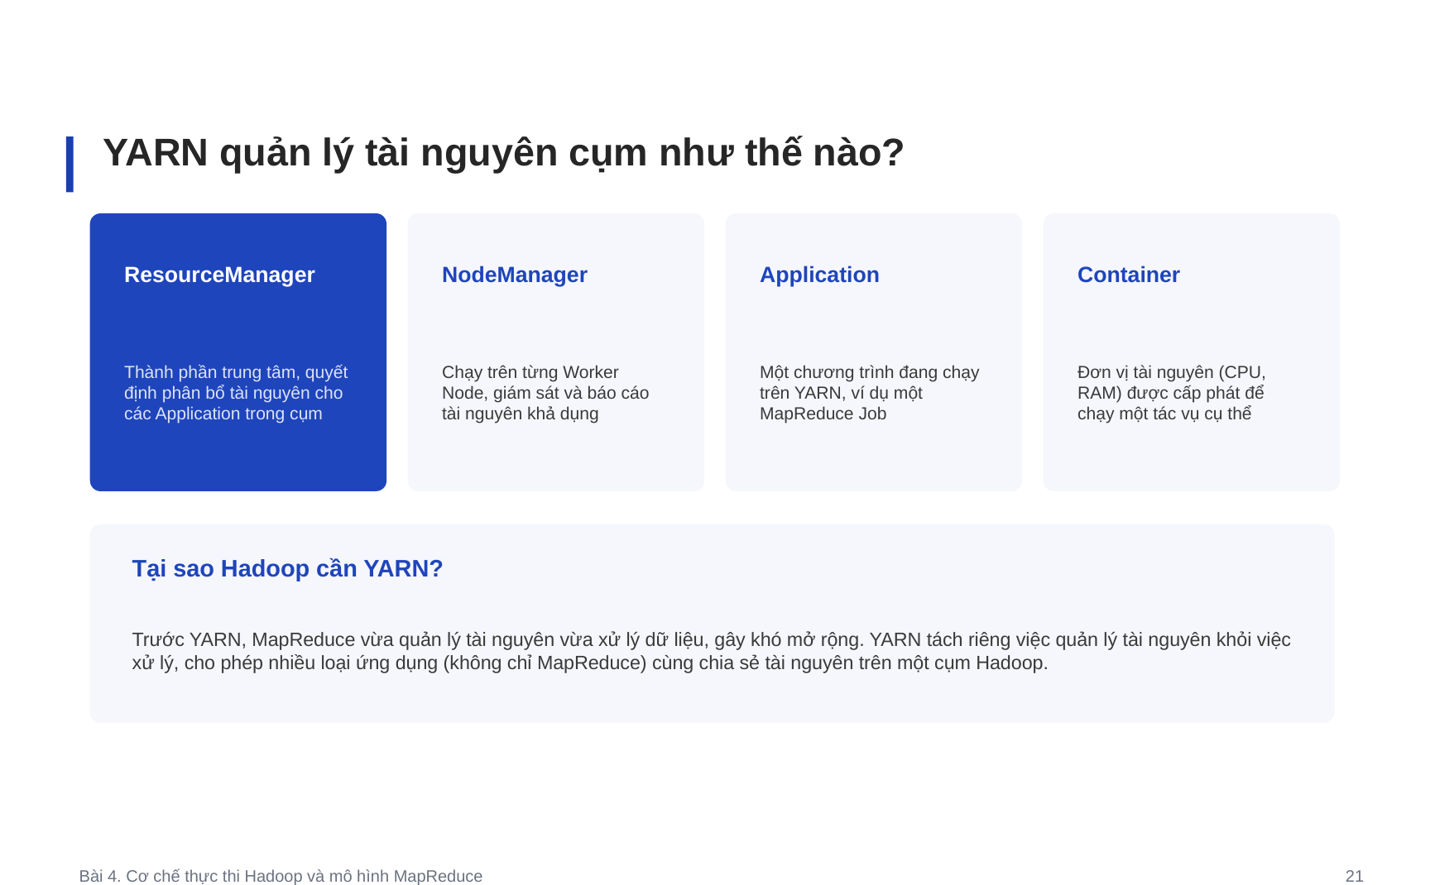
YARN quản lý tài nguyên cụm như thế nào?
29

Slide 30
ApplicationMaster, Container và Task
YARN tách quản lý tài nguyên khỏi engine xử lý, mở đường để Hadoop cluster chạy nhiều kiểu workload hơn.
ApplicationMaster
Container
Task
• Theo dõi một application/job
• Yêu cầu resource từ ResourceManager
• Phối hợp các task
• Gói tài nguyên CPU + RAM
• Được cấp trên một NodeManager
• Nơi tiến trình/task được chạy
• Map task hoặc Reduce task
• Đơn vị công việc thực thi
• Có thể retry khi thất bại
30

Slide 31
PHẦN 4.7
Ưu điểm và hạn chế của MapReduce
Cầu nối trực tiếp sang lý do Apache Spark trở nên phổ biến
31

Slide 32
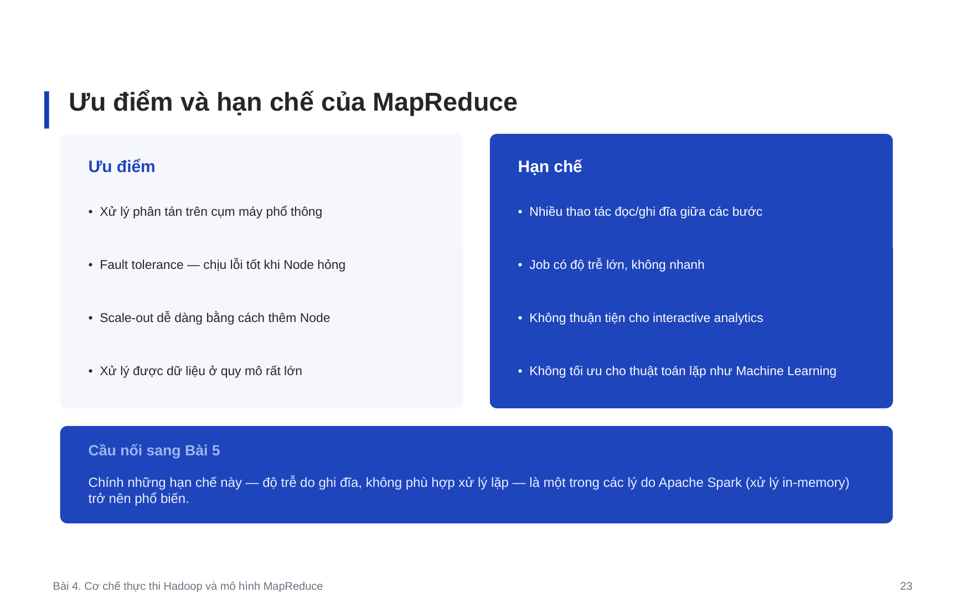
Ưu điểm và hạn chế của MapReduce
32

Slide 33
MapReduce mạnh ở đâu và chậm ở đâu?
Điểm mạnh
Điểm hạn chế
• Mô hình đơn giản, chịu lỗi tốt, chạy trên cluster máy phổ thông.
• Phù hợp batch processing khối lượng lớn.
• Data locality giúp giảm truyền dữ liệu không cần thiết.
• Nhiều bước phải đọc/ghi dữ liệu trung gian xuống disk.
• Lập trình chuỗi nhiều job khá cồng kềnh.
• Không lý tưởng cho iterative analytics và workload cần độ trễ thấp.
Những hạn chế này chính là bối cảnh trực tiếp để hiểu sự ra đời và phổ biến của Apache Spark ở Bài 5.
33

Slide 34
Chịu lỗi trong Hadoop/MapReduce — ở mức nhập môn
Nội dung này mở rộng trực tiếp từ mục cluster/node và cơ chế thực thi, không đi sâu cấu hình production.
Data fault tolerance:
HDFS lưu nhiều replica của block; mất một DataNode không đồng nghĩa mất file.
Task fault tolerance:
Nếu Map/Reduce task thất bại, framework có thể chạy lại task trên node khác.
Node failure:
YARN và HDFS theo dõi heartbeat để nhận biết node không còn hoạt động.
Thông điệp: Hadoop chấp nhận phần cứng có thể hỏng và dùng phần mềm để phục hồi.
34

Slide 35
PHẦN TH
Thực hành Bài 4
Cài đặt Hadoop giả lập, thao tác HDFS và chạy MapReduce Job thực tế
35

Slide 36
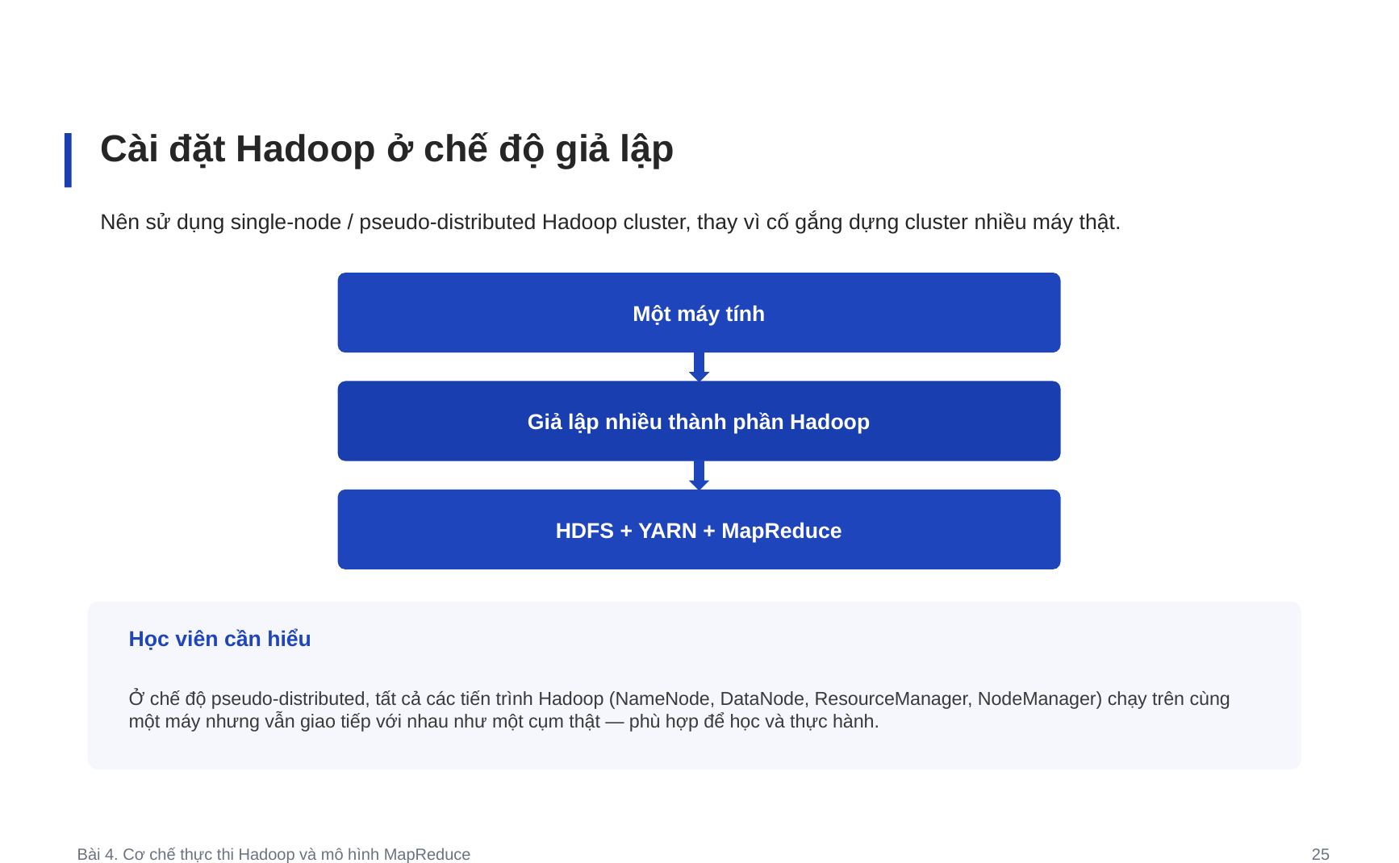
Cài đặt Hadoop ở chế độ giả lập
36

Slide 37
Checklist pseudo-distributed Hadoop trước khi chạy lab
Bám trực tiếp yêu cầu đề cương: tạo một cụm Hadoop giả lập trên máy tính để chạy bài toán cụ thể.
1. Java / Hadoop:
Kiểm tra biến môi trường và Hadoop command chạy được.
2. HDFS:
Format NameNode lần đầu, khởi động NameNode/DataNode và kiểm tra trạng thái.
3. YARN:
Khởi động ResourceManager/NodeManager nếu bài lab dùng YARN.
4. Workspace:
Chuẩn bị input file nhỏ, thư mục HDFS input/output và quyền truy cập.
5. Quan sát:
Theo dõi log/terminal để nhận biết job submit, map task, reduce task và output.
37

Slide 38
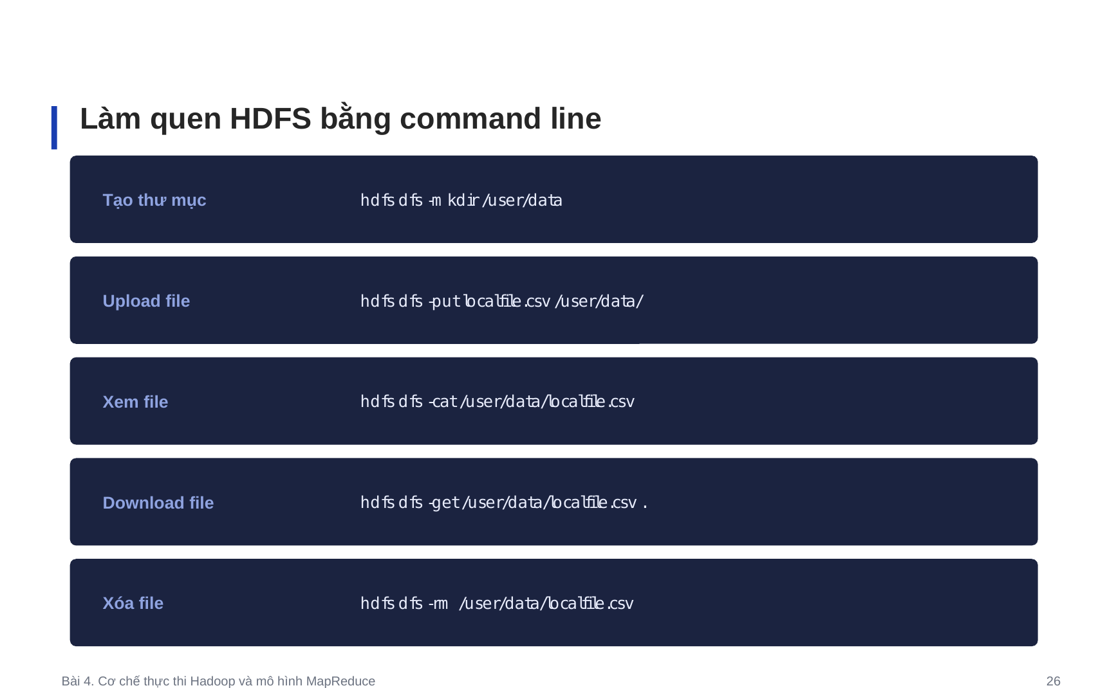
Làm quen HDFS bằng command line
38

Slide 39
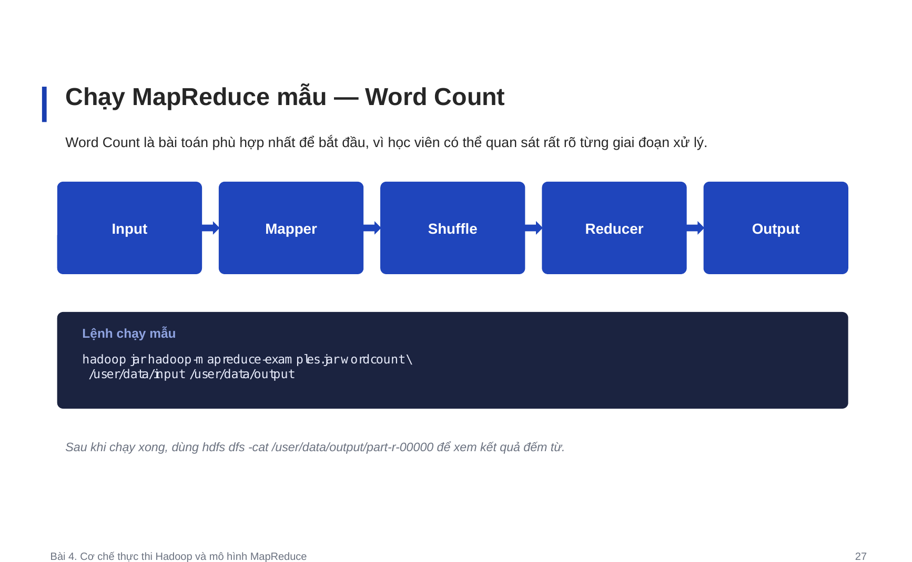
Chạy MapReduce mẫu — Word Count
39

Slide 40
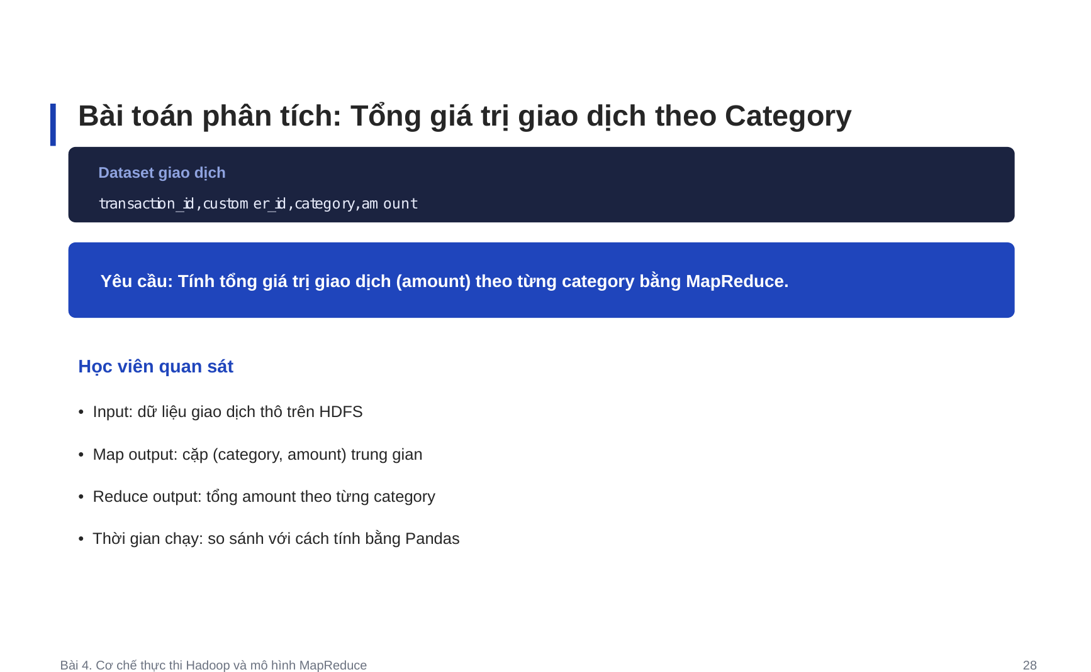
Bài toán phân tích: Tổng giá trị giao dịch theo Category
40

Slide 41
Khi chạy Word Count, hãy quan sát gì?
Lab không chỉ cần “chạy ra kết quả”; học viên cần liên hệ output thực tế với luồng thực thi đã học.
Input
Execution
Output
Log
• File đã nằm trên HDFS chưa?
• Kích thước / số block
• Có bao nhiêu map task?
• Có reduce task không?
• Output directory mới được tạo
• part-r-* chứa kết quả
• Job ID
• Progress map/reduce
• Thời gian chạy / lỗi nếu có
41

Slide 42
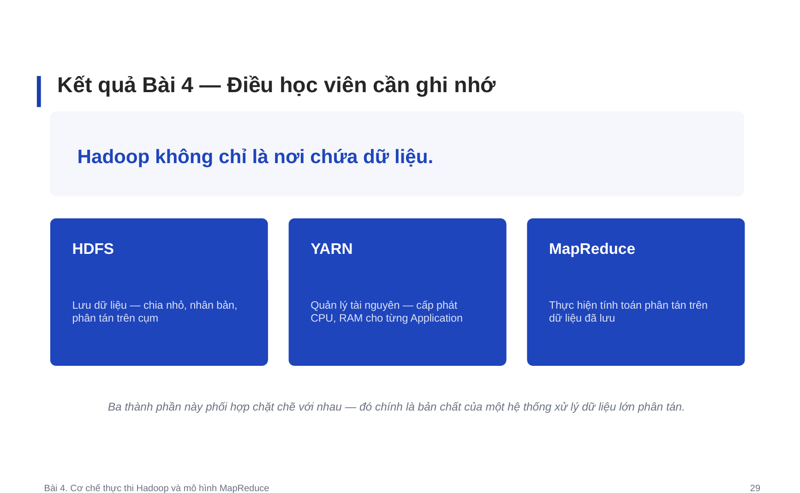
Kết quả Bài 4 — Điều học viên cần ghi nhớ
42

Slide 43
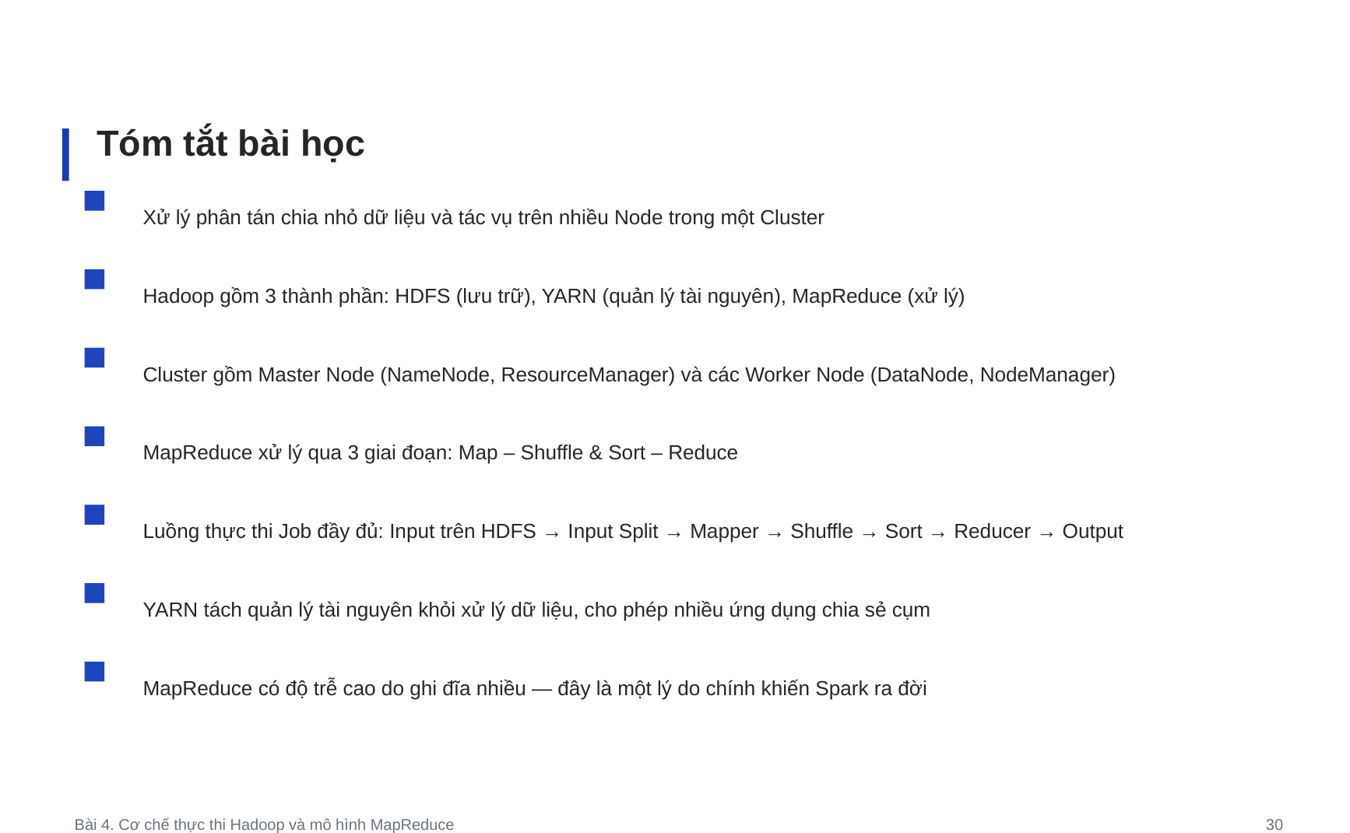
Tóm tắt bài học
43

Slide 44
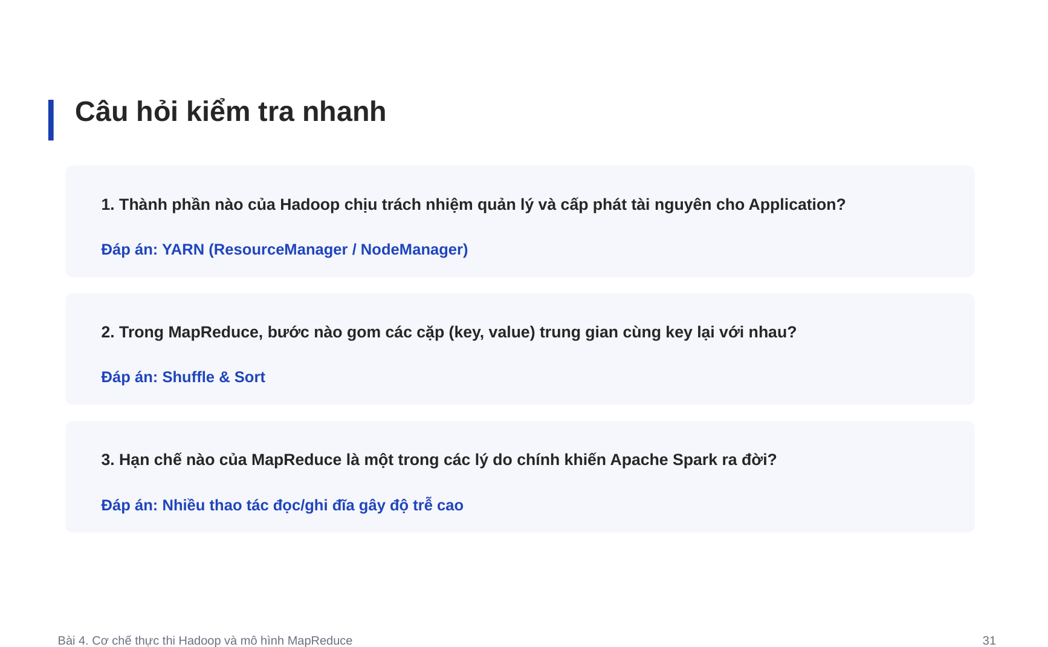
Câu hỏi kiểm tra nhanh
44

Slide 45
Cảm ơn đã theo dõi
Bài tiếp theo: Apache Spark và xử lý dữ liệu phân tán với PySpark
Tài liệu tham khảo: hướng dẫn cài đặt Hadoop giả lập sẽ được chia sẻ trên LMS Liên hệ giảng viên/trợ giảng nếu gặp lỗi khi cài đặt hoặc chạy MapReduce Job Ôn lại luồng thực thi MapReduce để thấy rõ vì sao Spark giảm chi phí đọc/ghi trung gian
45

